Slide 1
DIY世界观背景&美术
Discussion

Slide 2
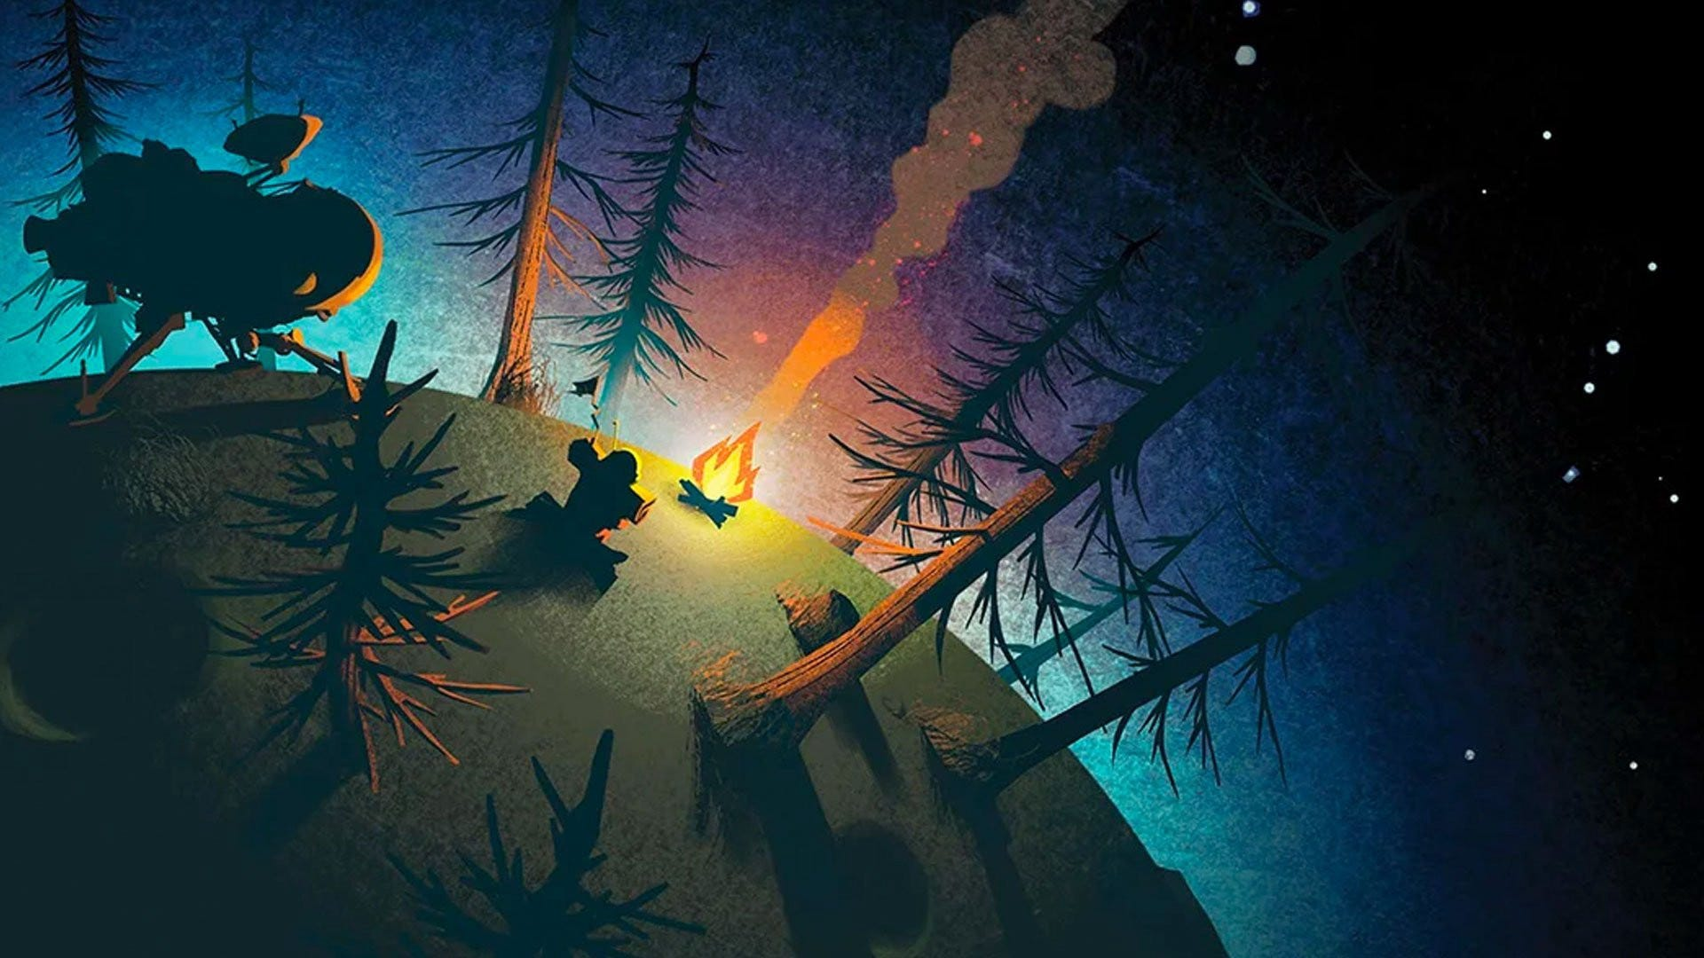
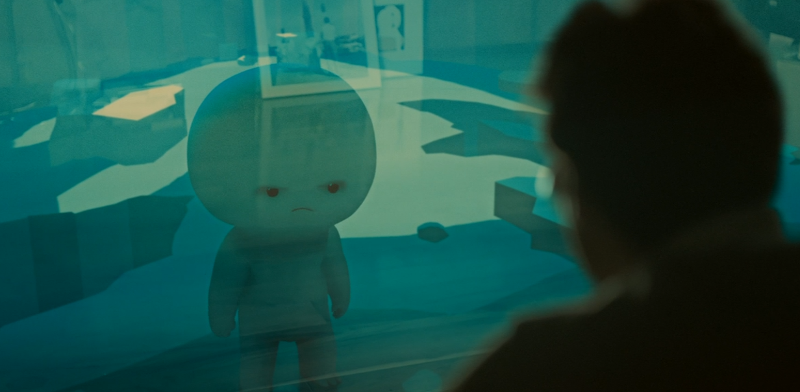
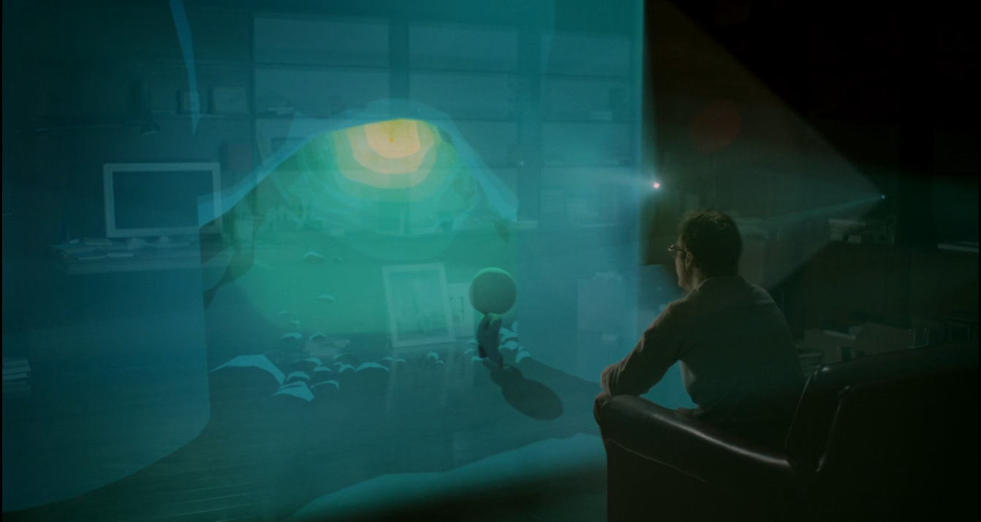
艺术风格

Slide 3
剧本策划
一.对于剧本的担忧
1：异星生活题材和偏生活化玩法会否产生冲突
多年来，异星探索故事偏向于呈现星际战争、人类全种族危机、宇宙与生命起源等宏大话题，玩家/观众对异星探索故事中的宏大主题有先入为主的期待，在一套高度生活化的玩法中他们可能会思考这么一个问题：我在地球，在星露谷也能种菜，跑到外星还是种菜我岂不是白跑了？与我们故事背景和玩法组合比较相似的游戏往往采用星际殖民的大背景（如《环世界》《戴森球计划》），能否实现宇宙背景与生活玩法的结合是我的一个担忧。

Slide 4
剧本策划
一.对于剧本的担忧
2：异星背景是否会增加物理引擎制作的难度
如上一点中所说，我认为让玩家感受到游戏故事对玩法的必须性（即：为什么我要在这里种菜，而不在星露谷种）是有必要的。同理，既已置身太空，物理规则是否也应该与地球有所区别？这可能会增加我们设置物理规则时的难度。

Slide 5
剧本策划
二.解决方法
逆转思维，化“异星”为地球
当玩家认为树应当被点燃时，游戏里最好可以这么做。在《旷野之息》这样的冒险故事中如此，在玩法生活化的故事中使用符合玩家生活经验的规则更是必要的，而玩家们最熟悉的地球无疑是现成的舞台。我们不妨把主角从“沦落外星的地球人”换成“偶然来到地球的类人外星人”。如此，不但能极大缓解宇宙故事与生活玩法的冲突感，更能在故事中加入对于玩家们熟悉的地球事务的“外星人视角吐槽”，制造出类似于动森中无厘头的脱线小动物般的诙谐感，带来更欢乐的游戏体验。

Slide 6
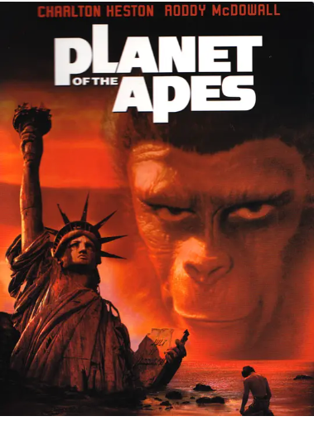
剧本策划
三.故事模型参考
《人猿星球》（1968）
故事简介：在人类已经可以畅游太空的未来，一队宇航员遭遇意外，经过近光速飞行时空穿越并迫降到了未来数百年后的一颗陌生星球，宇航员们落地后发现这颗星球被一群有智能的人猿统治，而这颗星球上的类人生物则智力低下，并被类人猿当作奴隶统治。在被人猿们当作奴隶捕获后，宇航员们一边准备逃跑一边探索这颗星球，却最终发现惊人的真相——这里并不是陌生星球，而是数百年后的地球。

Slide 7
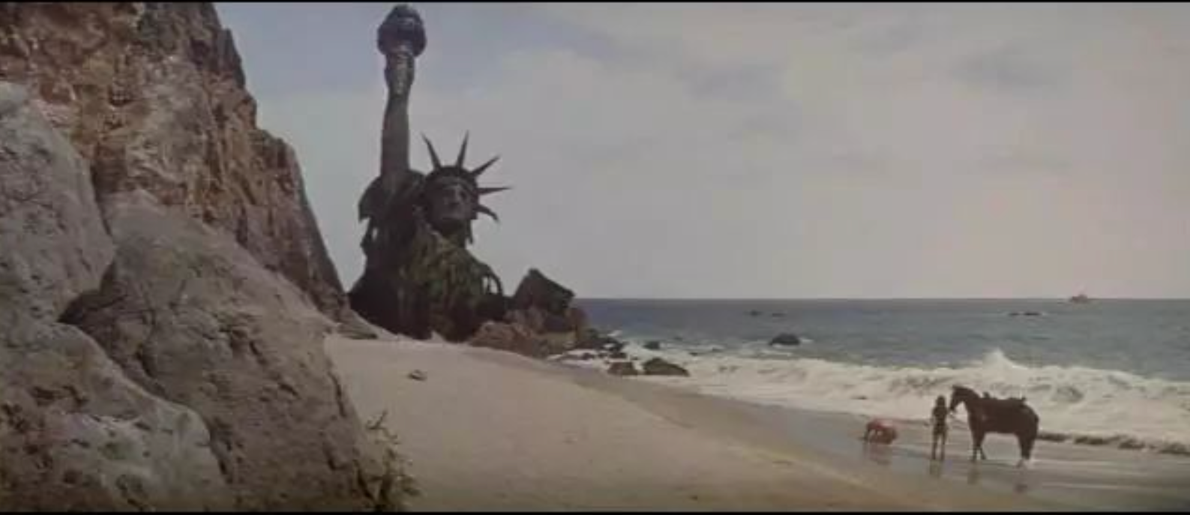
剧本策划
三.故事模型参考
《人猿星球》
《人猿星球》中，以外星人视角探索地球带来了强烈的新鲜感与趣味，而电影结尾，主角们通过发现失落的自由女神像而知晓此地乃地球的真相的情节则可以换一种方法使用：试想一个外星人探索人类离开后的地球，将我们习以为常的农作物当作稀世珍宝使用并吐槽，又在探索过程中以另类视角打卡地球著名景点（例如到访奥兰多迪士尼，却将破败的米老鼠像当作这颗星球上灭亡文明的神像，并吐槽地球人将低劣的老鼠当作神），这既有趣，又可以为我们提供穿插起主线的线索，帮助剧情叙事。

Slide 8
剧本策划
四.剧本初步设想
元素周期表中至今仍有多种未被发现的元素，但人们不知道的是，这些元素并不是不存在，而只是不存在于地球上，这些元素在外星球极广泛的存在，构成了外星球的大气和大海。而这种元素也是地球人苦苦寻找的可用于宇宙光速飞行的梦幻燃料。公平的是，在地球中常见的，用于制造电子设备的硅同样不存在于拥有梦幻燃料的外星球中，这就造成了一个诡异的场景：地球上的人类卷生卷死，科技树点到顶也无法飞出银河系，而外星人可以轻易畅游宇宙，科技、军事和文化水平却远远落后于人类，至今仍处于农耕文明时期。
2050年，由于一颗陨石即将在50年后撞击地球，地球人类集体出逃前往火星避难。但由于地球上存在着一部分与火星失去联系的不愿撤离者，人类政府定期通过火箭向地球空投生活物资（这部分可以用于解释擦肩通信功能的合理性，即其他玩家通过火星空投的方式影响地球）。

Slide 9
剧本策划
四.剧本初步设想
2099年，从富含梦幻燃料的行星K-PAX（致敬电影《K星异客》）到访地球的外星人主角由于无法在地球上找到梦幻燃料而滞留地球，为了生存而开始了不断邂逅地球特色物种的农场生活。在逐渐熟悉地球的过程中，主角逐渐解锁、制造或发现各种资源，例如可以照明的太阳能路灯，可以用于航海的船并借此逐步前往新解锁区域寻找梦幻燃料，在区域内发现人类的种种遗迹（例如被误解为抽象神庙的迪士尼乐园和造型夸张的先锋建筑物），并从外星人视角给出有趣的吐槽（例如可爱的米老鼠被当作神像，造型丑出地心的建筑却因“神似母星建筑”而受到主角的疯狂吹捧）。主角在探索之余，也发现了人类撤离前留下的陨石资料，逐步拼凑出人类撤离的原因，最终得知末日即将来临。陨石降临之日，主角在万般挣扎后使用飞船中仅用于维持系统运作的最后能源发动飞船，在近地轨道撞毁了陨石，在拯救了地球和自己的同时也彻底失去了离开的希望，只能作为地球的新一代亚当，和“奇妙”的地球生物们继续生活与冒险，主线故事至此结束。
撞毁陨石的剧情可以为主线完结后玩法留下扩展的伏笔，例如发现地球未毁后火星人回归地球的剧情可以作为拓展内容，如若要进一步添加联机功能，可以将其他玩家设定为从火星归来的地球人，如果想在主线完结后再解锁擦肩通信功能，也可以用“陨石被击碎后不时落下的流星雨”来解释擦肩通信投送物资的行动。

Slide 10
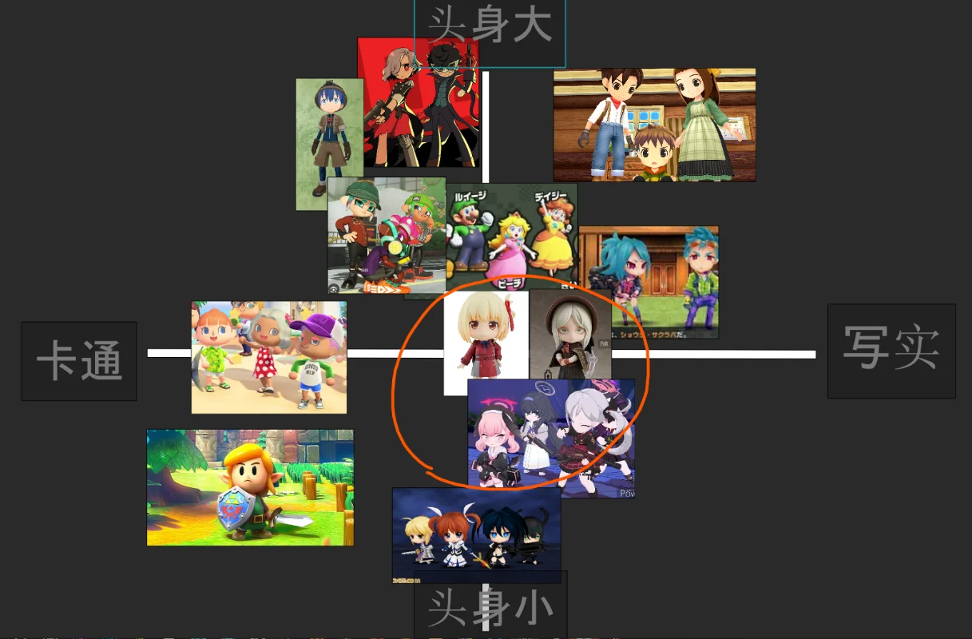
2024/1/5头脑风暴
美术方向初步决定~
感觉蔚蓝档案和粘土人的头身和写实程度比较合适
保证了细节风格可爱
资产相对来说制作难度没那么高

Slide 11


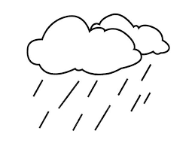
2024/1/5头脑风暴
游戏交互玩法设计方向---> 稍微魔幻一点也可以
例如
下天候棒雨的那种 其实就是这个道具可以改变云的湿度值，湿度值够大 云就会下雨，最终影响的其实也是物体的基础属性 感觉是可以融进去的

Slide 12
美术

Slide 13
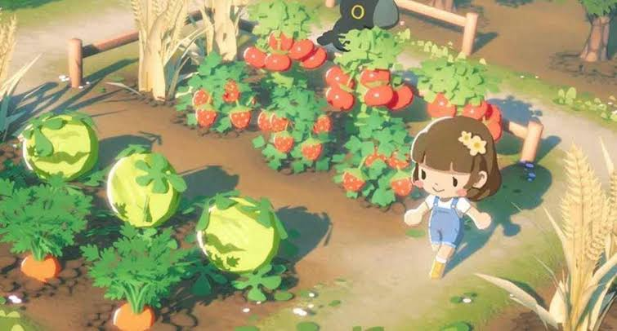
2024/2/23线下会议
美术渲染风格:
塞尔达 卡通 日式 三渲二 轻量手绘贴图

Slide 14
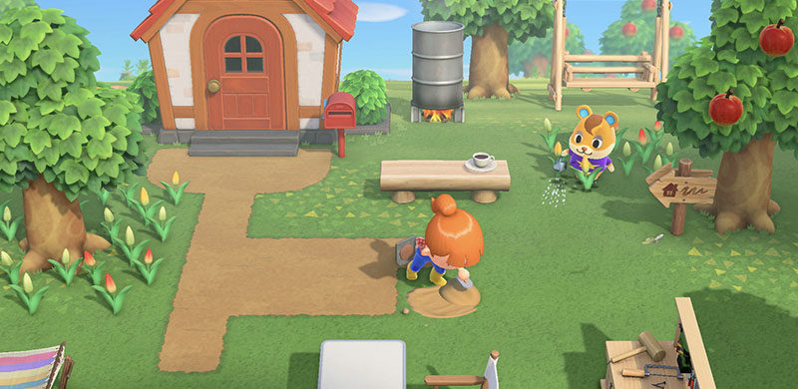
2024/2/23线下会议
LensCamera:
动森一样的略带弯曲
先用动森
旋转先 写着备用

Slide 15
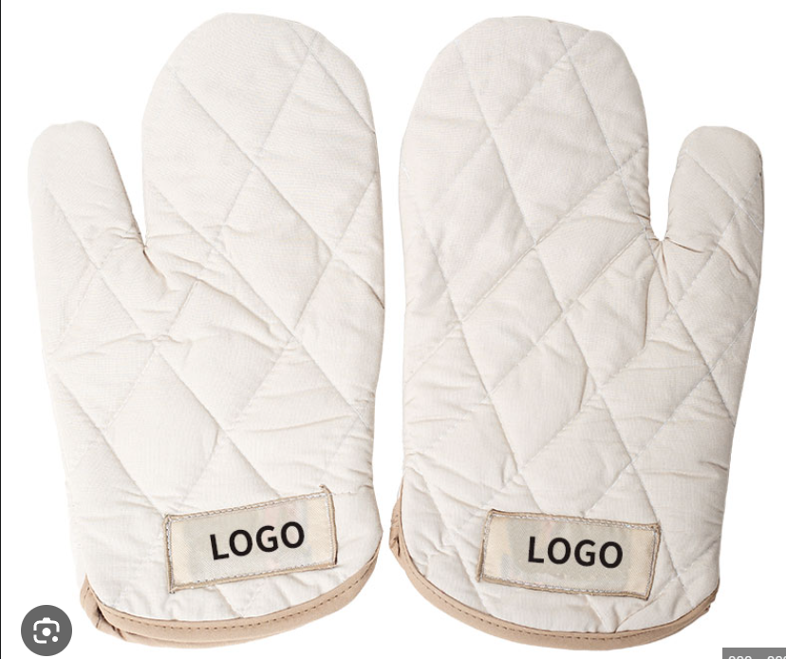
角色模型 问题
手:
先做 烘焙手套的感觉

Slide 16
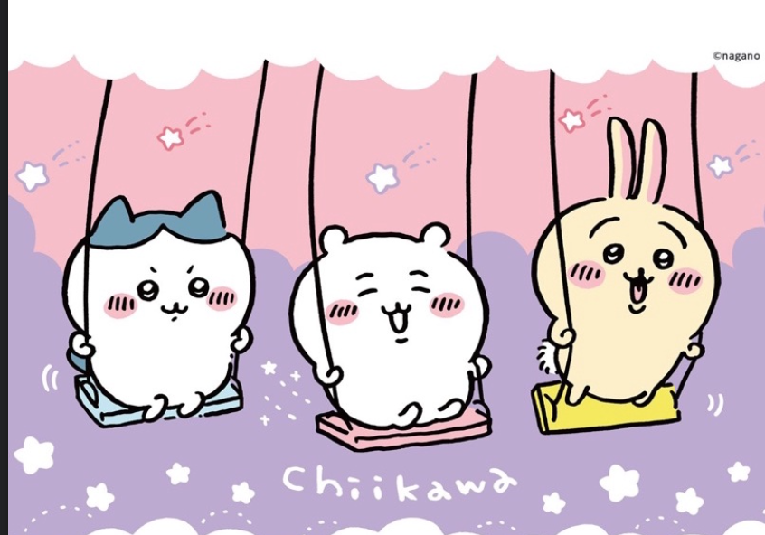
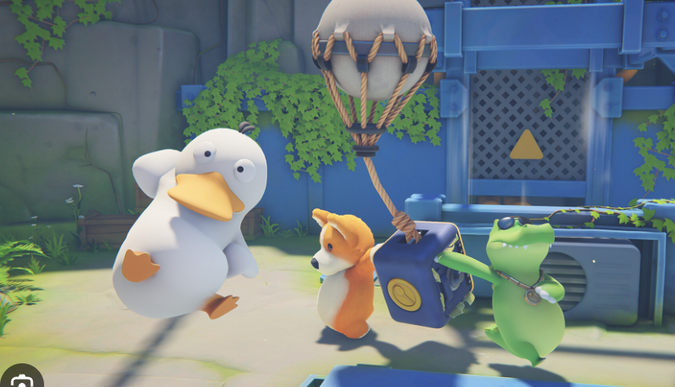
角色模型 问题
捏人系统
Animal Party+Chiikawa

Slide 17
设定 背景
主题 剧情
小孩 绘本 风格 无厘头 后启示录 有点荒废 有点 地球的感觉 也有其它的奇幻 的东西
一分钟 两分钟 走到边界 动森那个岛那么大
玩家也可以 选择 基地
家园没了 流浪到 未来偏远星球
大功率 联系 不可实现
只能微弱 传递 信息
以太能量 普通货币 ---> 抽东西 交换东西 抽NPC
稀有能量货币-----> 更高级的 抽 交换东西 抽NPC
信息 ----> 蓝图 提示
一直在试图 联系同胞 非主动式社交 获得
收到消息
生活
绿化

Slide 18
众筹
确定 众筹 来做初期的 资金 募集

Slide 19
Alpha Trial
先抄一个动森

